Slide 1

BANCO DE CRÉDITO DE BOLIVIA
Automatización de pago a vendedores en operaciones con transferencia
27/11/2022 CANALES PRESENCIALES

Slide 2
OBJETIVOS
Realizar de manera automática el débito del monto aprobado para compra de inmueble y el inmediato pago al vendedor (PYME e Hipotecario).

Slide 3
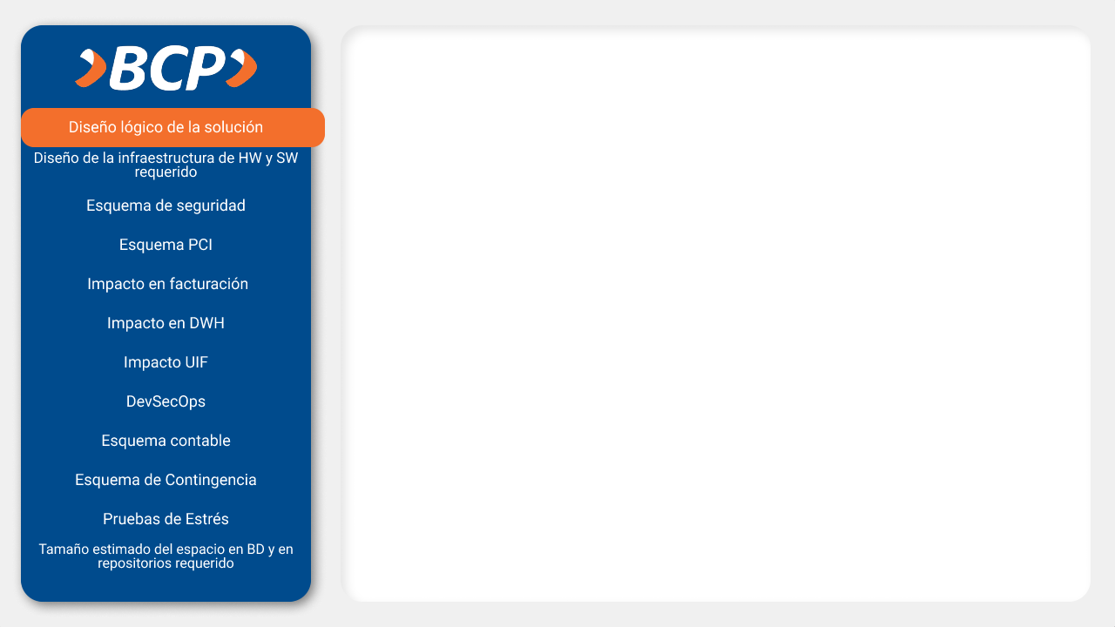
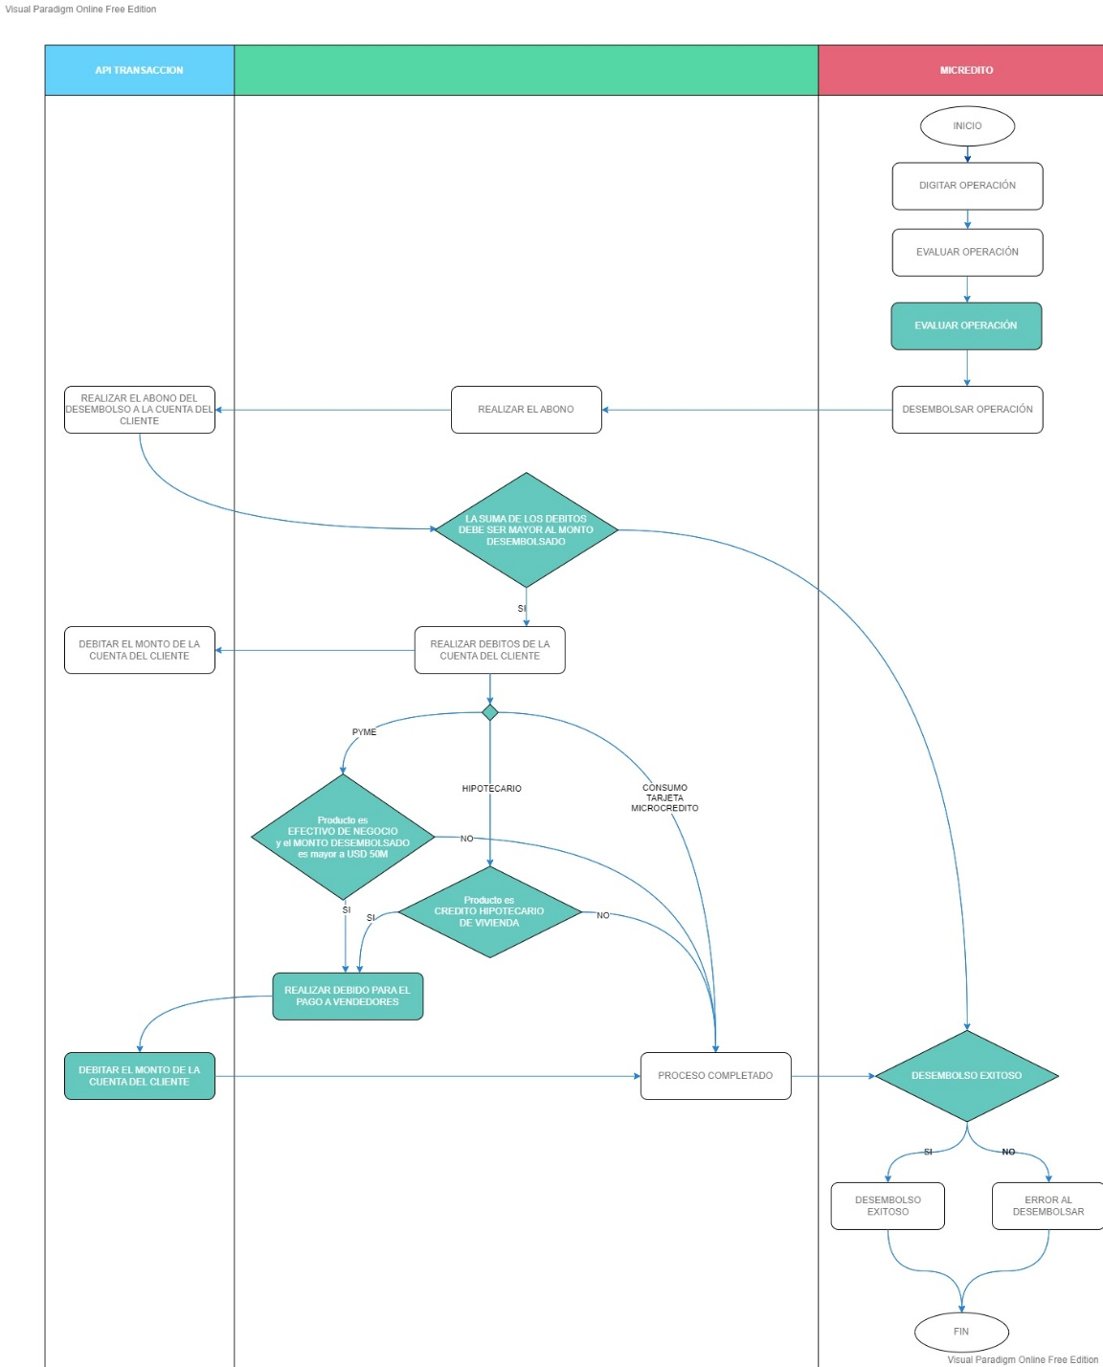
Solución

Slide 4
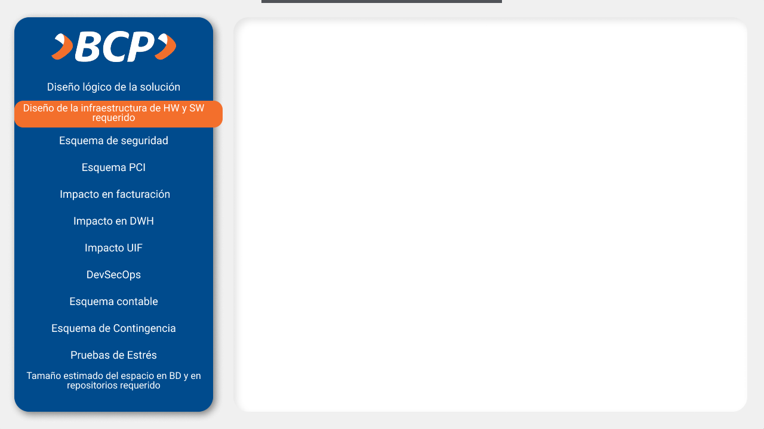
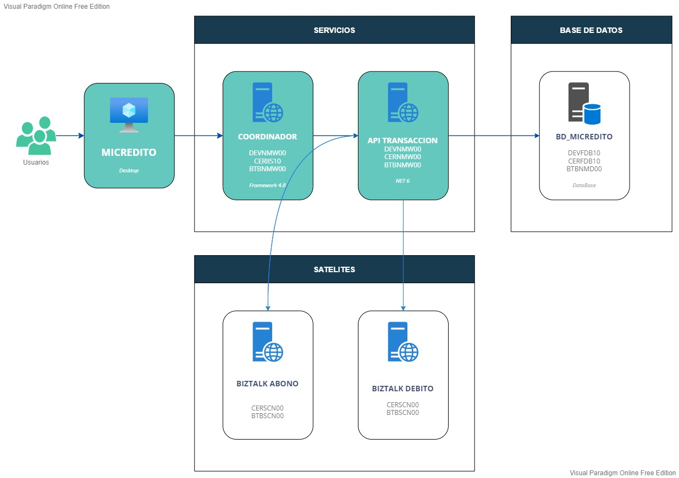

Slide 5
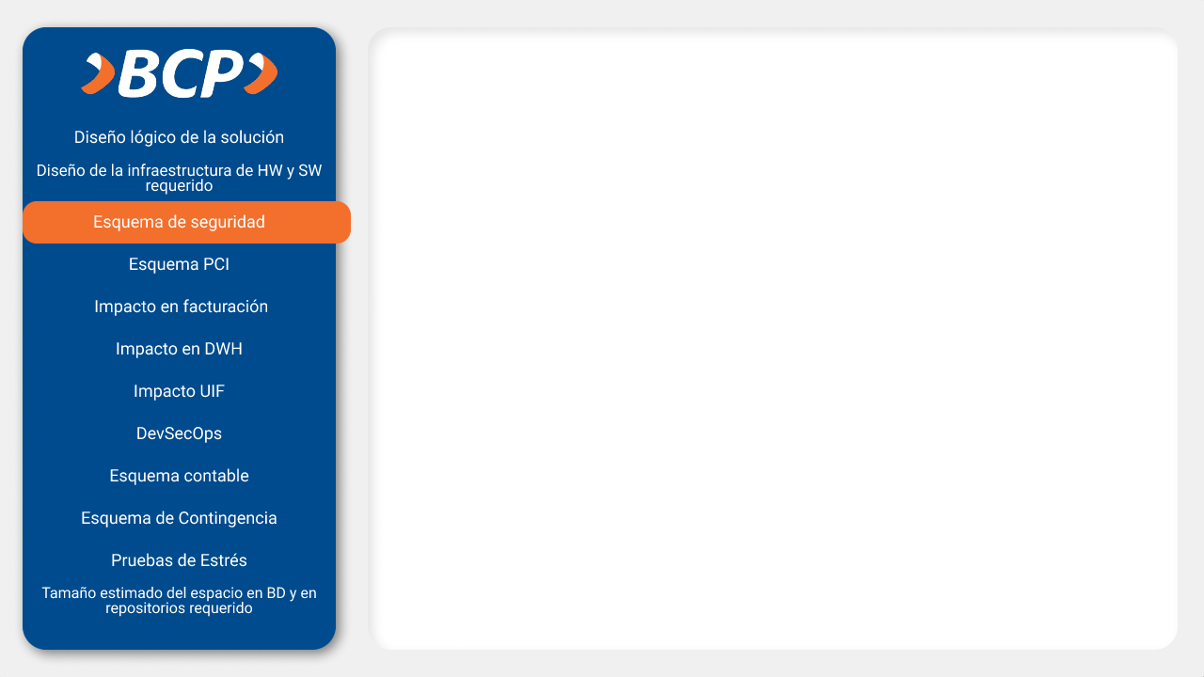
No existe impacto en esta sección.

Slide 6

No existe impacto en esta sección.

Slide 7
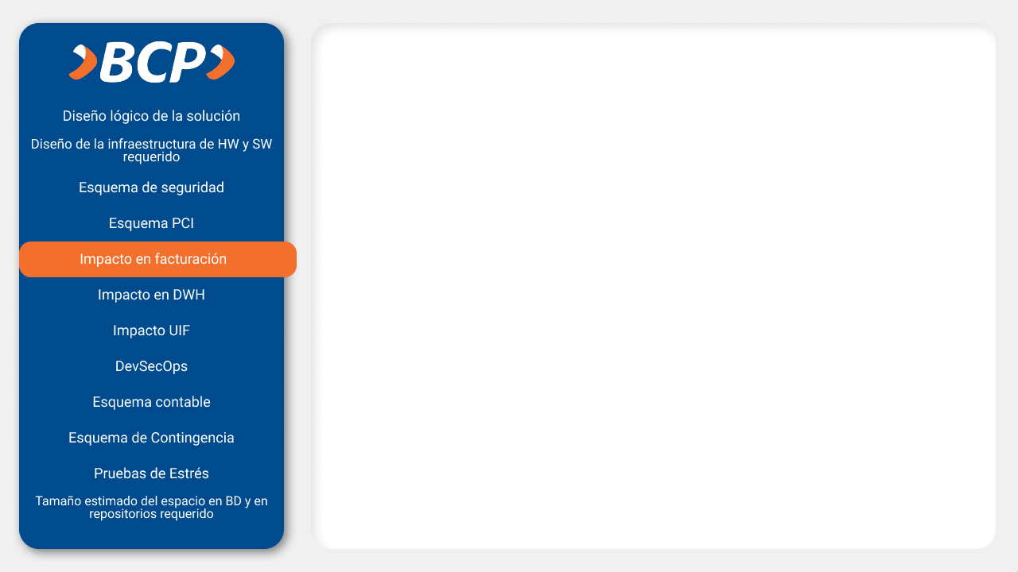
No existe impacto en esta sección.

Slide 8

No existe impacto en esta sección.

Slide 9

No existe impacto en esta sección.

Slide 10

Se debe desplegar por DevOps los servicios, para ello se preparará los ambientes de DESARROLLO, CERTIFICACION y PRODUCCION, se realizaran las configuraciones correspondientes.

Slide 11

Se solicita al área de contaduría el número de cuenta donde se realizara la transacción del monto para el “PAGO AL VENDEDOR”, este se debitara del desembolso realizado en la cuenta del cliente.

Slide 12
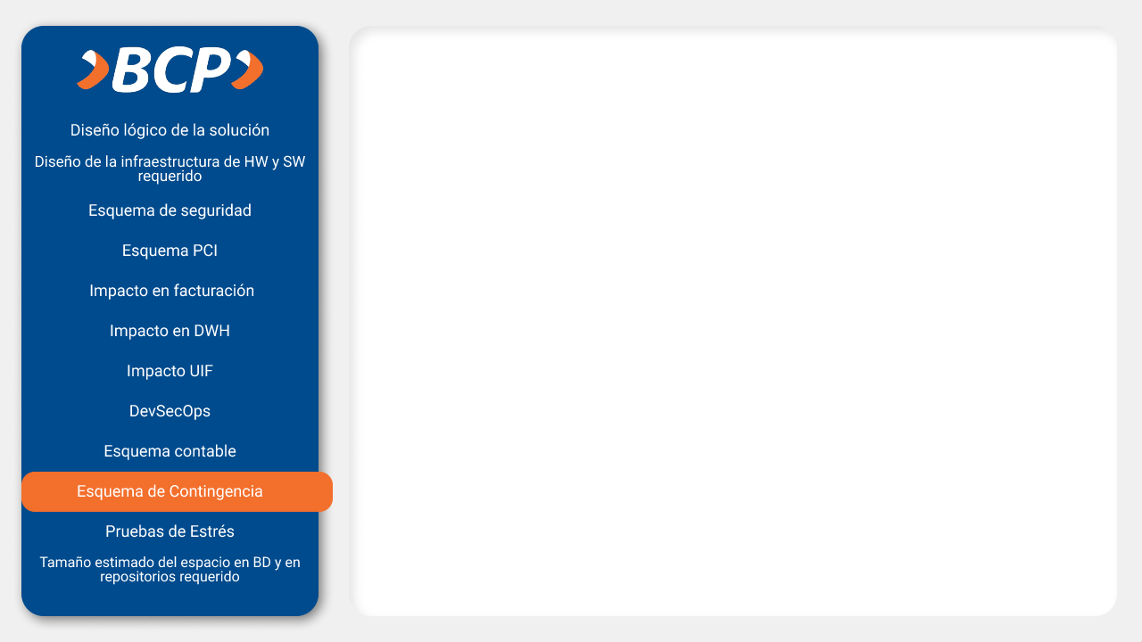
Como contingencia se tendría el flujo actual, que es la retención de la cuenta del monto para el “PAGO DE VENDEDORES”.

Slide 13

No existe impacto en esta sección.

Slide 14

No existe impacto en esta sección.

Slide 15


